Slide 1
Kapitoly z gramatiky češtiny
Dodatek ke slovesným třídám

Slide 2
slovesné třídy
prézentní × infinitivní
přehled jednotlivých výkladů/přístupů: https://www.czechency.org/slovnik/SLOVESN%C3%81%20T%C5%98%C3%8DDA
https://www.ascestinaru.cz/poradna-asc-jak-vyucovat-slovesne-tridy/
některá slovesa lze zařadit do třídy, ale jsou nepravidelná (tedy „nemají vzor“)
bát se, stát, stát se, spát, mít, jít
myslit × myslet, musit × muset, kopat, sypat, navléci × navléct

Slide 3
zdroje o slovesných třídách
přehled jednotlivých výkladů/přístupů: https://www.czechency.org/slovnik/SLOVESN%C3%81%20T%C5%98%C3%8DDA
https://www.ascestinaru.cz/poradna-asc-jak-vyucovat-slovesne-tridy/
přiložené pdf Pavlíny Kuldanové Český jazyk v minulosti (Studijní opora k inovovanému předmětu: Vývoj českého jazyka, Ostravská univerzita), slovesné třídy od str. 89
diplomová práce Lenky Dušákové Kolísání konjugačních typů – korpusová a dotazníková studie (ne úplně ideální zdroj, ale nějaké přehledy a tabulky jsou využitelné): https://theses.cz/id/82u2v3/1702774
komplikovanější korpusová studie Kláry Osolsobě, Karla Paly, Pavla Rychlého Frekvence vzorů českých sloves (SaS 1998) http://sas.ujc.cas.cz/archiv.php?art=3804
výběrově o kolísání sloves chytit, vrhnout, odpočíst, počítat atd.: http://ujc.avcr.cz/jazykova-poradna/dotazy/0197.html

Slide 4
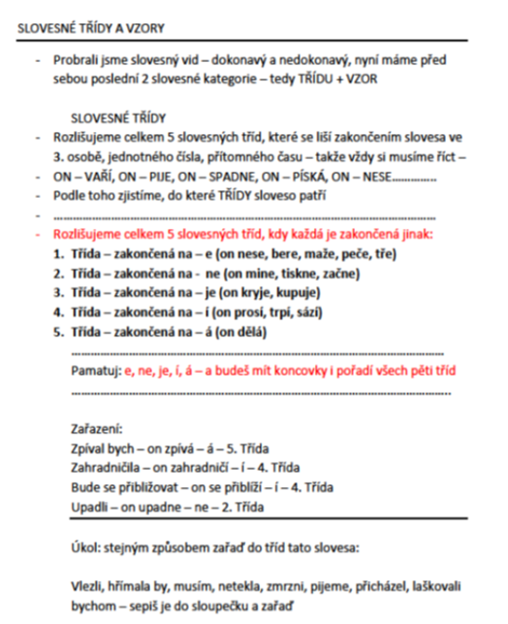
ZŠ Sezimovo Ústí

Slide 5
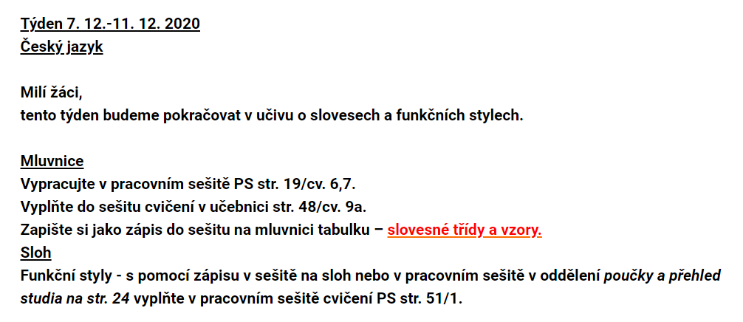
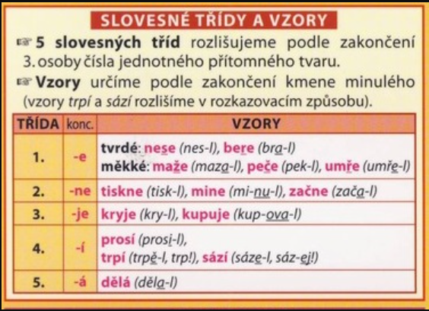
http://www.zskrizova.cz/cesky-jazyk-8-b/

Slide 6
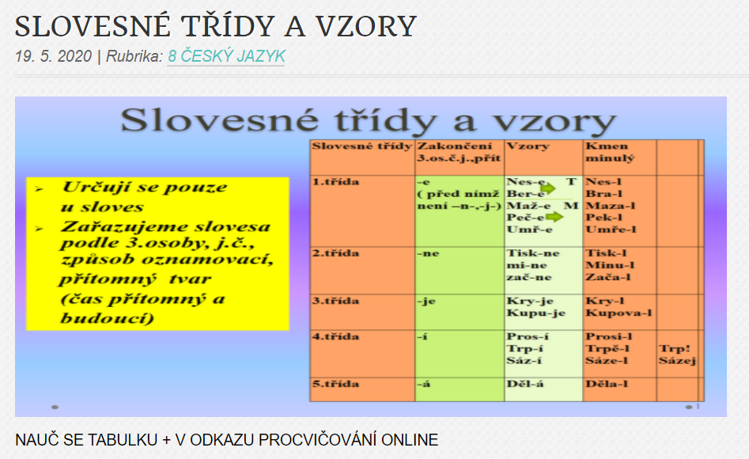
https://www.vojtechova.com/clanky/8-cesky-jazyk/

